Slide 1
R语言量化投资
——《R的极课理想：量化投资篇》

Slide 2
Outline：大纲
Part 1：金融市场与金融理论
-chapter 1:金融市场概述
-chapter 2:金融理论模型
Part 2：R语言数据处理与高性能运算
Part 3：金融策略实战

Slide 3
Part 1：金融市场与金融理论
Chapter 2：金融理论模型
2.1 R语言解读资本资产定价模型CAPM
2.2 R语言解读一元线性回归模型
2.3 R语言解读多元线性回归模型
2.4 R语言解读自回归模型

Slide 4
Part 1：金融市场与金融理论
Chapter 2：金融理论模型
本章用R语言深度解读了投资学理论和统计学理论在实际金融市场中的应用，
包括4个基础理论模型，即：
资本资产定价模型、⼀元回归性线模型、多元回归线性模型、自回归模型

Slide 5
Part 1：金融市场与金融理论
2.1 R语言解读资本资产定价模型CAPM
问题：如何用R语言进行投资组合管理
引言：投资组合能让我们的资产保值、增值。根据资本资产定价模型CAPM，通过对金融数据的分析，构建投资组合，有效控制风险、稳定收益。
本节将深⼊浅出地介绍资本资产定价模型，从理论到建模，再到程序现实。资本资产定价模型反应的是资产的风险与期望收益之间的关系，风险越高，收益越高。当风险⼀样时，投资者会选择预期收益最高的资产；而预期收益⼀样时，投资者会选择风险最低的资产。

Slide 6
Part 1：金融市场与金融理论
2.1 R语言解读资本资产定价模型CApM——1.故事背景
（1）1952年马科维兹提出了投资组合选择理论：最佳投资组合应当是风眼厌恶特征的投资者的无差异曲线和资产的有效边界线的交点。投资者在选择资产时会在收益和风险之间做出平衡：当风险⼀样时，会选择预期收益最高的资产；而预期收益⼀样时，会选择风险最低的资产。
（2）1964年威廉夏普等人在此基础上提出了单指数模型，将市场组合引入均值-方差模型，并将其发展成了资本资产定价模型（capital asset pricing model）。核心思想：资产价格取决于其获得的风险价格补偿。

Slide 7
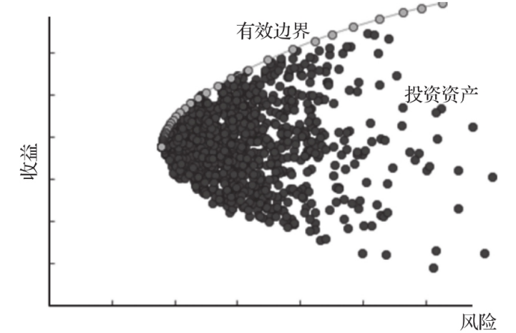
Part 1：金融市场与金融理论
2.1 R语言解读资本资产定价模型CAPM——1.故事背景

Slide 8
Part 1：金融市场与金融理论
2.1 R语言解读资本资产定价模型CAPM——1.故事背景
CAPM的核心假设认为市场满足完全竞争、无摩擦和信息完全对称条件，真实市场中这些条件很难具备。机构在用CAPM的时候都是在尽量贴近假设条件的基础下找属于自己的投资组合方案。

Slide 9
Part 1：金融市场与金融理论
2.1 R语言解读资本资产定价模型CAPM——2.资本市场线
基础概念：
（1）⻛险资产：⻛险资产是指具有未来收益能⼒ 的资产，但收益率不确定且可能招致损失，⽐如 股票、债券等。
（2）⽆⻛险资产：没有任何⻛险或者⻛险⾮常⼩的资产，有确定的收益率，并且不存在违约的⻛ 险。
（3）收益率：指从投资开始到投资结束时，所获 得的投资回报率。

Slide 10
Part 1：金融市场与金融理论
2.1 R语言解读资本资产定价模型CAPM——2.资本市场线
基础概念：
（4）⽆⻛险收益率：⽆⻛险资产，所产⽣的投资回报率。
（5）投资组合：由投资⼈或⾦融机构所持有的股 票、债券、基⾦、衍⽣⾦融产品等组成的集合，⽬的在于分散⻛险。
（6）杠杆交易：就是利⽤⼩资⾦来进⾏数倍于原 始⾦额的投资，以期望获取相对投资标的物波动 的数倍收益率的盈利或亏损。

Slide 11
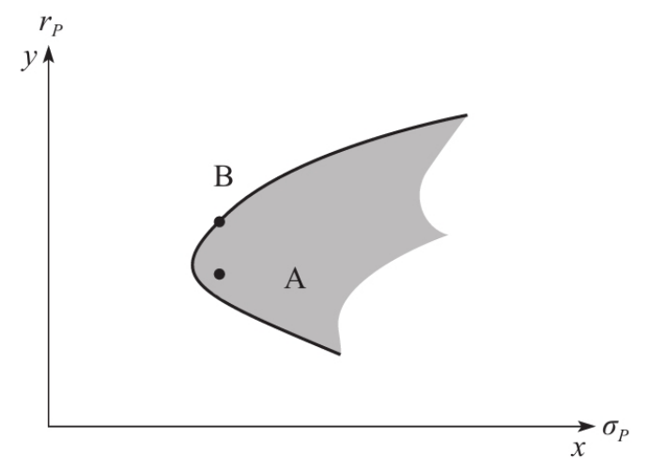
Part 1：金融市场与金融理论
2.1 R语言解读资本资产定价模型CAPM——2.资本市场线
风险资产：对于⻛险资产来说，我们可以用预期收益和⻛险，通过二维的坐标来进⾏描述
A和B有相同的x值，表示具有相同的风险。B点在A点上面，表示B的收益率高于A。对于理性的投资者来说，如果只在A点和B点之间做投资选择，那么大家会把所有钱都投资到B点，而不投资
于A点。
X轴：风险
Y轴：收益率
灰色区域：金融资产可投资区域
黑色线：有效投资边界
A点和B点：2个风险资产

Slide 12
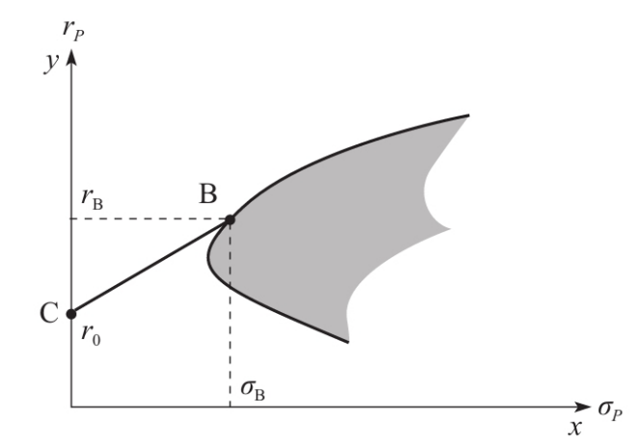
Part 1：金融市场与金融理论
2.1 R语言解读资本资产定价模型CAPM——2.资本市场线
无风险资产：加⼊无风险资产，⽐较无风险资产和⻛险资产的关系。
B点：1个风险资产，在有效投资边界上
C点：无风险资产，在y轴上
X轴：风险
Y轴：收益率
灰色区域：金融资产可投资区域
黑色线：有效投资边界
C点为无风险资产，它的位置在图示的y轴上，这时x为0，即风险为0。我们可以把投资分配到C点或B点上。如果都投到C点，那么我们将获得的是r0部分的无风险收益如果都投到B点，那么我们需要承担σB的风险，同时获得rB的风险收益。如果我们把资金，⼀部分投资到B点对应的⻛险资产上，另⼀部分投资到C点对应的无风险资产上，那么将构成⼀个由B和C资产组成的投资组合，⽽且⻛险和收益部分将体现在B和C的连线上。

Slide 13
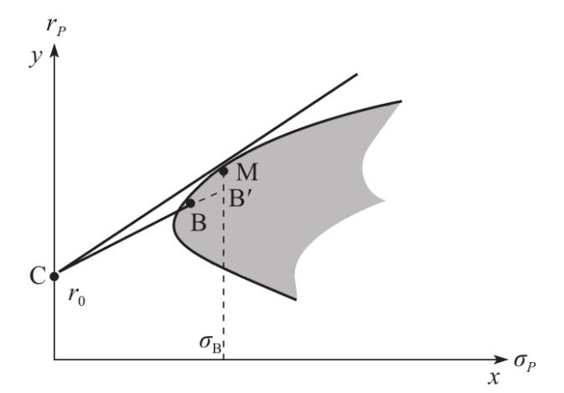
Part 1：金融市场与金融理论
2.1 R语言解读资本资产定价模型CAPM——2.资本市场线
最优组合：收益最大，风险最小
B点：1个风险资产，在有效投资边界上
C点：无风险资产，在y轴上
X轴：风险
Y轴：收益率
灰色区域：金融资产可投资区域
黑色线：有效投资边界
M点：最优组合的风险资产

Slide 14
Part 1：金融市场与金融理论
2.1 R语言解读资本资产定价模型CAPM——2.资本市场线
最优组合：收益最大，风险最小
不论从可投资区域中怎么选取， M点都是斜率最大的点，那么我们可以认为， M点为市场上各资产的最优的投资组合。
假设有最优的组合，在M点处，当我们把C和M进行连线，使得CM的连线与灰色区域相切。从图上看，CM的连线会⽐任意的C点与可投资区域点的连线斜率都要大，⽐如C和B的连线。我们取CB的连线的延长线，在CB的延⻓线上找到，与M具有相同x的点B′，这时M与B′风险相同，M点在B′点的上面，所以M点的收益率大。也就是说，当风险相同的时候，我们都会选择收益率最⼤的资产

Slide 15
Part 1：金融市场与金融理论
2.1 R语言解读资本资产定价模型CAPM——2.资本市场线
对于最优的投资组合，其实不管投资者的收益风险的偏好是什么样子的，只要找到了最优的风险资产组合，再加上无风险的资产，就可以为投资者获得最佳的投资方案了。那么对于理性的投资者，如果发现了最优的组合，他们只会投资这个组合，这与收益和风险偏好无关。M点构建的投资组合，⼀般是由所有可投资证券产品组成的，每种证券资产构成的比例，为证券的相对市值。无风险资产C，并没有包括在M中，⼈们都会选择CM的连接线进行投资，来构建最优的投资组合。在实际的市场交易中，金融资产的价格会发生偏离，因为价格受市场的供需关系所影响，当价格发生偏离后，市场会自动修复会回均衡价格⽔平。

Slide 16
Part 1：金融市场与金融理论
2.1 R语言解读资本资产定价模型CAPM——2.资本市场线
资本市场线：CM
对于CM的连线，就是马科维茨提出的投资组
合选择理论，即风险厌恶特征的投资者的无差异
曲线和资产的有效边界线的交点。而CM这条线就
叫资本市场线（Capital Market Line）。
资本市场线表明了有效组合的期望收益率和标准差之间的⼀种简单的线性关系。资本市场线决定了证券的价格。因为资本市场线是证券有效组合条件下的⻛险与收益的均衡，如果脱离了这⼀均衡，则就会在资本市场线之外，形成另⼀种⻛险与收益的对应关系。

Slide 17
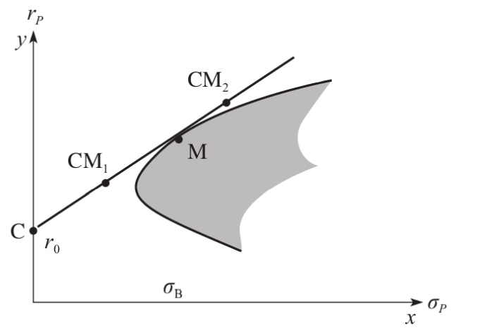
Part 1：金融市场与金融理论
2.1 R语言解读资本资产定价模型CAPM——2.资本市场线
投资组合构建：
资本市场线，就是我们最优的投资组合，当我们发现这个投资组合，所有资金都会投到这个组合上。通过对无风险资产C和风险资产M分配不同的投资权重，我们可以配置出自己想要的风险和收益，同时可以利用金融工具来加杠杆放大风险和收益的范围
我们把投资者分为风险厌恶型和风险激进型。

Slide 18
Part 1：金融市场与金融理论
2.1 R语言解读资本资产定价模型CAPM——2.资本市场线
投资组合构建：
风险厌恶型对于资金安全有非常高的要求，不追求高收益但求本金安全，这些资金通常都是用来生活的。那么在为这些资金做资产配置方案的时候，可以把⼀部分资金配置到无风险资产上，同时将少量资金配置到M点的最优组合上，保证低风险并获得少量收益。
CM1：配置50%的风险资产M和50%的无风险资产C，来实现投资组合。公式：CM1=0.5C+0.5M。

Slide 19
Part 1：金融市场与金融理论
2.1 R语言解读资本资产定价模型CAPM——2.资本市场线
投资组合构建：
对于风险激进型，他们对于资金有非常高的收益要求，本金可以部分或全部损失，这些资金通常都是“闲钱”，就是用来进行投资活动的。那么在为这些资金做资配置方案时，可以全部投到M上，再激进点，可以通过借钱、融资的方式，增加杠杆，把资金放大进行投资。这种操作风险会随着杠杆的放大剧增，当然同时你也会有更大的收益。
CM2：落在CM延长线上。配置150%的风险资产M，同时用50%的钱去抵押，以无风险资产C的收益率去借钱
公式：CM2=1.5M-0.5C。

Slide 20
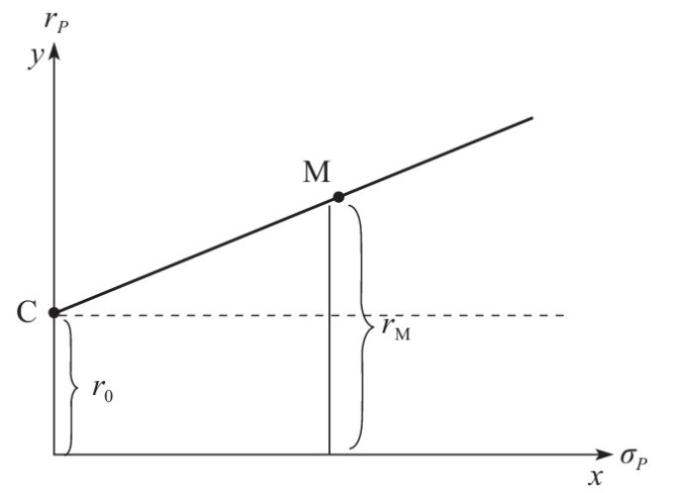
Part 1：金融市场与金融理论
2.1 R语言解读资本资产定价模型CAPM——2.资本市场线
风险和收益的关系：
M点：最优组合的风险资产
C点：无风险资产，在y轴上
r0：无风险资产的收益率
rM：M点的收益率
X轴：σp为风险资产的收益率的方差
Y轴：rp为收益率

Slide 21
Part 1：金融市场与金融理论
2.1 R语言解读资本资产定价模型CAPM——2.资本市场线
风险和收益的关系：
根据威廉·夏普所引⼊的均值-方差模型，极大地简化了计算，就是解决了公式计算的问题。用方差来刻画风险，建立收益风险的一元线性关系。可以用下面公式来表示：E(rM)-r0=A* σM^2
E(rM):市场投资组合的预期收益率
r0：无风险收益率
E(rM)-r0：市场投资组合的风险溢价
σM^2：市场投资组合方差Var(rM)
A:风险厌恶水平
有了公式就可以利用数据定量计算了

Slide 22
Part 1：金融市场与金融理论
2.1 R语言解读资本资产定价模型CAPM——3.资本资产定价模型
对于市场的投资组合，风险溢价和市场投资组合的方差成线性关系。但对于单个资产来说，收益和风险是市场投资组合组成的一部分，受市场共同变化的影响。

Slide 23
Part 1：金融市场与金融理论
2.1 R语言解读资本资产定价模型CAPM——3.资本资产定价模型
（1）单个资产风险溢价
对于单个资产的风险来说，在资本资产定价模型中，用β来进行表示。β是衡量单个金融资产与市场收益的共同变化程度，通过协方差来计算。单个资产的风险为，当前资产与投资组合收益率的协方差，除以投资组合收益率方差。

Slide 24
Part 1：金融市场与金融理论
2.1 R语言解读资本资产定价模型CAPM——3.资本资产定价模型
（1）单个资产风险溢价
单个资产的风险计算公式：
单个资产的风险溢价计算公式：
βi =Cov(ri,rm)/Var(rm)=Cov(ri,rm)/σm^2
E(ri)-rf=(Cov(ri,rm)/σm^2)*[E(rm)-rf]=βi*[E(rm)-rf]

Slide 25
Part 1：金融市场与金融理论
2.1 R语言解读资本资产定价模型CAPM——3.资本资产定价模型
（1）单个资产风险溢价
公式解释：
E(ri)：风险资产i的预期收益
E(rm)：市场投资组合的预期收益
rf：无风险资产收益
Cov(ri,rm)：风险资产收益率和市场投资组合收益率的协方差
Var(rm)：市场投资组合的收益率的方差
从公式可看出：单个资产的风险溢价与市场投资组合M
的风险溢价成正比，受β影响
βi =Cov(ri,rm)/Var(rm)=Cov(ri,rm)/σm^2
E(ri)-rf=(Cov(ri,rm)/σm^2)*[E(rm)-rf]=βi*[E(rm)-rf]

Slide 26
Part 1：金融市场与金融理论
2.1 R语言解读资本资产定价模型CAPM——3.资本资产定价模型
（2）资本资产定价模型
资本资产定价模型，是现化金融学的基石理论。在上述假设条件下，可以推导出资本资产定价模型的具体公式。整个的推导过程，就是上面文章介绍的过程。从后人学习的角度看，这个理论是比较简单的，仅用到了简单地统计学知识，但是前人却花了很长的时间研究和探索。
由β值判断单个资产的风险，当β=1时，则说明当前资产与整个市场的趋势是完全保持⼀致的；当β为2时，代表高风险，其回报的变化将大于市场大盘的变化幅度；当β为0.5时，代表是低风险的资产配置。

Slide 27
Part 1：金融市场与金融理论
2.1 R语言解读资本资产定价模型CAPM——3.资本资产定价模型
系统性风险是由外部因素引起的风险，比如通货膨胀、GDP、重大政治事件等等。这⼀类事件对于资产收益率的影响不能通过组合本身来消除，所以这⼀类风险对于投资者来说是无法回避的。
非系统性风险是组合内部结构引起的风险，比如：A股与B股高度相关，A股的收益率出现大幅波动的时候，B股也会出现相似幅度的波动，从而发生波峰叠加或波谷叠加，就会增加整个组合的风险；反之，如果A与B为负相关，则A与B的波动就会相互抵消。这样，风险是由组合里的资产类型决定的，所以通过多样化分散的投资策略，无论在理论还是实际上，这种风险都是可以最小化甚至消除的。而在这个消除的过程中，整个投资组合的收益率是不会下降的。
（3）两种风险：系统性风险和非系统性风险

Slide 28
Part 1：金融市场与金融理论
2.1 R语言解读资本资产定价模型CAPM——3.资本资产定价模型
（4）两种收益：beta收益（与市场完全相关）和alpha收益（与市场不相关）
beta收益相对容易获得，例如，你看好⼀个市场，以低成本买入对应市场的指数基金，等待市场上涨。
alpha收益则⽐较难获得，alpha是体现投资水平的策略收益，是投资组合的实际期望收益与预期收益之间的差。计算alpha的公式为：
αi=[E(ri)-rf]-βi*[E(rm)-rf]

Slide 29
Part 1：金融市场与金融理论
2.1 R语言解读资本资产定价模型CAPM——3.资本资产定价模型
（4）两种收益：beta收益（与市场完全相关）和alpha收益（与市场不相关）
alpha是衡量投资人投资水平的，我们举个例子来说明。比如，市场收益率为14%，A证券的β=1.2，短期国债利率为6%，投资者对这只股票进行了交易，获得的实际收益为17%，那么我们怎么判断投资⼈的水平呢？
首先，求出A证券的预期收益率6%+1.2×(14-6)%=15.6%，再用投资者实际收益减去A证券预期收益17%-15.6%=1.4%。最后得到的1.4%就是alpha，表示以投资者能力，可以额外获得1.4%的收益。

Slide 30
Part 1：金融市场与金融理论
2.1 R语言解读资本资产定价模型CAPM——3.资本资产定价模型
（5）资本资产定价模型的应用场景
进⾏组合投资风险分散：投资者可以按市场 组合的构成⽐例分散持有多种风险资产的风险，使持有 的风险资产组合最⼤限度地接近市场组合，以达 到消除⾮系统风险的⽬的。
调整收益⻛险⽐例：将无风险资产与风险资 产市场组合进⾏再组合，以获得所希望的个性化的风险收益组合。
指数化投资：将资产配置在与某⼀指数相同的权重的投资⽅法，通过微调权重或成分，获得 ⽐指数更好的alpha。

Slide 31
Part 1：金融市场与金融理论
2.1 R语言解读资本资产定价模型CAPM——3.资本资产定价模型
（5）资本资产定价模型的应用场景
资产定价：资本资产定价模型可以⽤来判断 有价证券或其他⾦融资产的市场价格是否处于均 衡⽔平、是否被⾼估或低估，以便通过套利活动 获取超额收益。
基⾦购买：举⼀个贴近市场的例⼦，当我们 要购买基⾦时，也可以⽤到资本资产定价模型， 以帮助我们分析。⽐如，基⾦A的期望收益率 12%，⻛险β=1；基⾦B期望收益率13%， β=1.5，市场期望收益率11%，⽆⻛险资产收益率r0=5%。那么哪只基⾦更值得买？ 当你每天打开⽀付宝，看到⾥⾯的各种基⾦ 推荐，就会发现这是⼀个实际的问题。如果你学 会了上述⽅法，按照资本资产定价模型的思路进⾏判断，其实购买基⾦就是求alpha，哪个基⾦的 alpha⾼，就买哪个。
αA=12%-5%-1*[11-5]%=1%
αB=13%-5%-1.5*[11-5]%=-1%

Slide 32
Part 1：金融市场与金融理论
2.1 R语言解读资本资产定价模型CAPM——4.用R构建投资组合
上文用了大量的篇幅介绍了资本资产定价模型的原理，但它的程序实现其实是相当简单的。因为在R语言中，已经把资本资产定价模型相关的计算函数都封包好了，我们仅仅进行调用就能完成整个的计算过程。
R语言程序实现，我们主要会用到2个包，即quantmod包和PerformanceAnalytics包。对于R语言有哪些量化投资的包，可以参考1.1节。

Slide 33
Part 1：金融市场与金融理论
2.1 R语言解读资本资产定价模型CAPM——4.用R构建投资组合
案例：假设有10万美元投资美股，想获得比标普SP500好的投资收益，应该如何买股票。
思路：首先，要想清楚，我最终的目标是“比标普好的投资收益”。其次，我们基于资本资产定价模型理论基础，从投资组合角度思考投资策略，而不是技术指标的角度。比标普好，那么我们就需要以标普指数做为理想投资组合。然后，我们去市场上选择几个股票，分别计算出收益率、beta、alpha等指标，判断是否符合预期，反复测试，直到找到合适的股票或股票组合。具体见R语言程序

Slide 34
Part 1：金融市场与金融理论
Beta VS Alpha
2.1 R语言解读资本资产定价模型CAPM——5.
Alpha和beta的补充说明：
Alpha：一般被认为是投资组合的超额收益，即管理人的能力；是平均实际回报和平均预期回报的差额；大于0，股价可能被低估，建议买入；小于0，股价可能被高估，建议卖出；等于0，未被低估或高估
Beta：市场风险，最初主要指股票市场的系统性风险；反映了单个证券与整体市场组合的联动性；大于1，攻击性，市场上升时涨幅大；小于1，防御性，市场下跌时跌幅小；等于1，中立性，与市场波动一致

